Slide 1


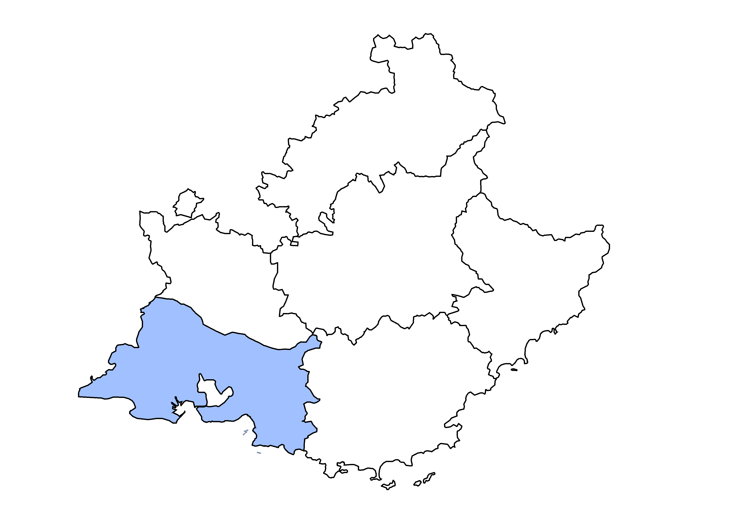

Les éclairages conjoncturels départementaux
La situation conjoncturelle
au 3e trimestre 2022
dans les Bouches-du-Rhône
Crédit photo : ©Shutterstock
Services études, statistiques, évaluation

Slide 2
La croissance de l’emploi salarié se poursuit
Au T3 2022 :
+0,5 %
+0,3 %
+0,4 %

Slide 3
Une croissance tirée surtout par l’emploi hors intérim
Au T3 2022 :
+3 520
emplois hors intérim
+690
intérimaires

Slide 4
Dans la construction, l’emploi ne progresse que grâce au soutien de l’intérim

Slide 5
Les effectifs progressent dans tous les secteurs d’activité, sauf le tertiaire non marchand

Slide 6
Sur un an néanmoins, la croissance demeure vive dans l’ensemble des secteurs

Slide 7
Les contrats aidés poursuivent leur recul
5 200
* Marchands et non marchands . Depuis juillet 2014, les Ateliers et chantiers d’insertion (ACI) doivent recruter leurs salariés en CDDI.
Note : données arrondies en fin de trimestre, provisoires
Source : ASP - Traitements : Dares

Slide 8
L’apprentissage progresse moins vite que mi-2022

Slide 9
Quasi-stabilité du taux de chômage
8,7 % (-0,1 pt)
8,2 % (0,0 pt)
7,1 % (-0,1 pt)

Slide 10
Un taux qui demeure supérieur à la plupart des départements comparables

Slide 11
Léger rebond de la demande d’emploi

Slide 12
L’augmentation ne concerne que les hommes…

Slide 13
… les jeunes…

Slide 14
… et les inscrits depuis moins d’un an

Slide 15
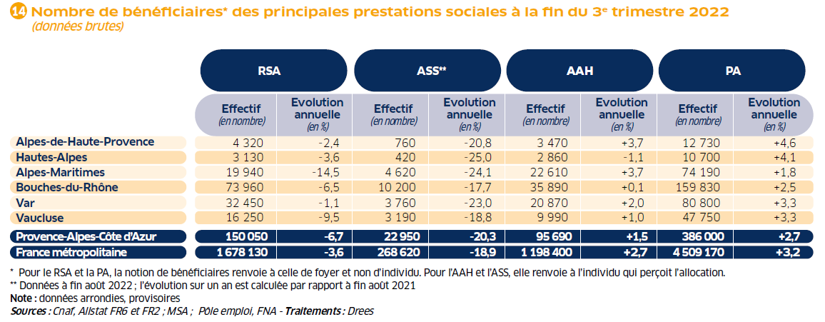
Le nombre de foyers bénéficiaires du RSA continue de reculer en rythme annuel…

Slide 16
… et reste très en-dessous de son niveau d’avant-crise

Slide 17
Pour en savoir plus
La Note de conjoncture de la Dreets Provence-Alpes-Côte d’Azur:
https://paca.dreets.gouv.fr/Les-publications-periodiques-9124
Retrouvez tous nos indicateurs dans le Tableau de bord des indicateurs clés
en téléchargement sur le site de la Dreets Provence-Alpes-Côte d’Azur :
  https://paca.dreets.gouv.fr/Les-indicateurs-cles-de-la-Direccte-Paca

